Slide 1

TOÁN 4
Tập 2
Thứ Ba ngày 1 tháng 4 năm 2025
Bài 78: Luyện tập - Tiết 1

Slide 2
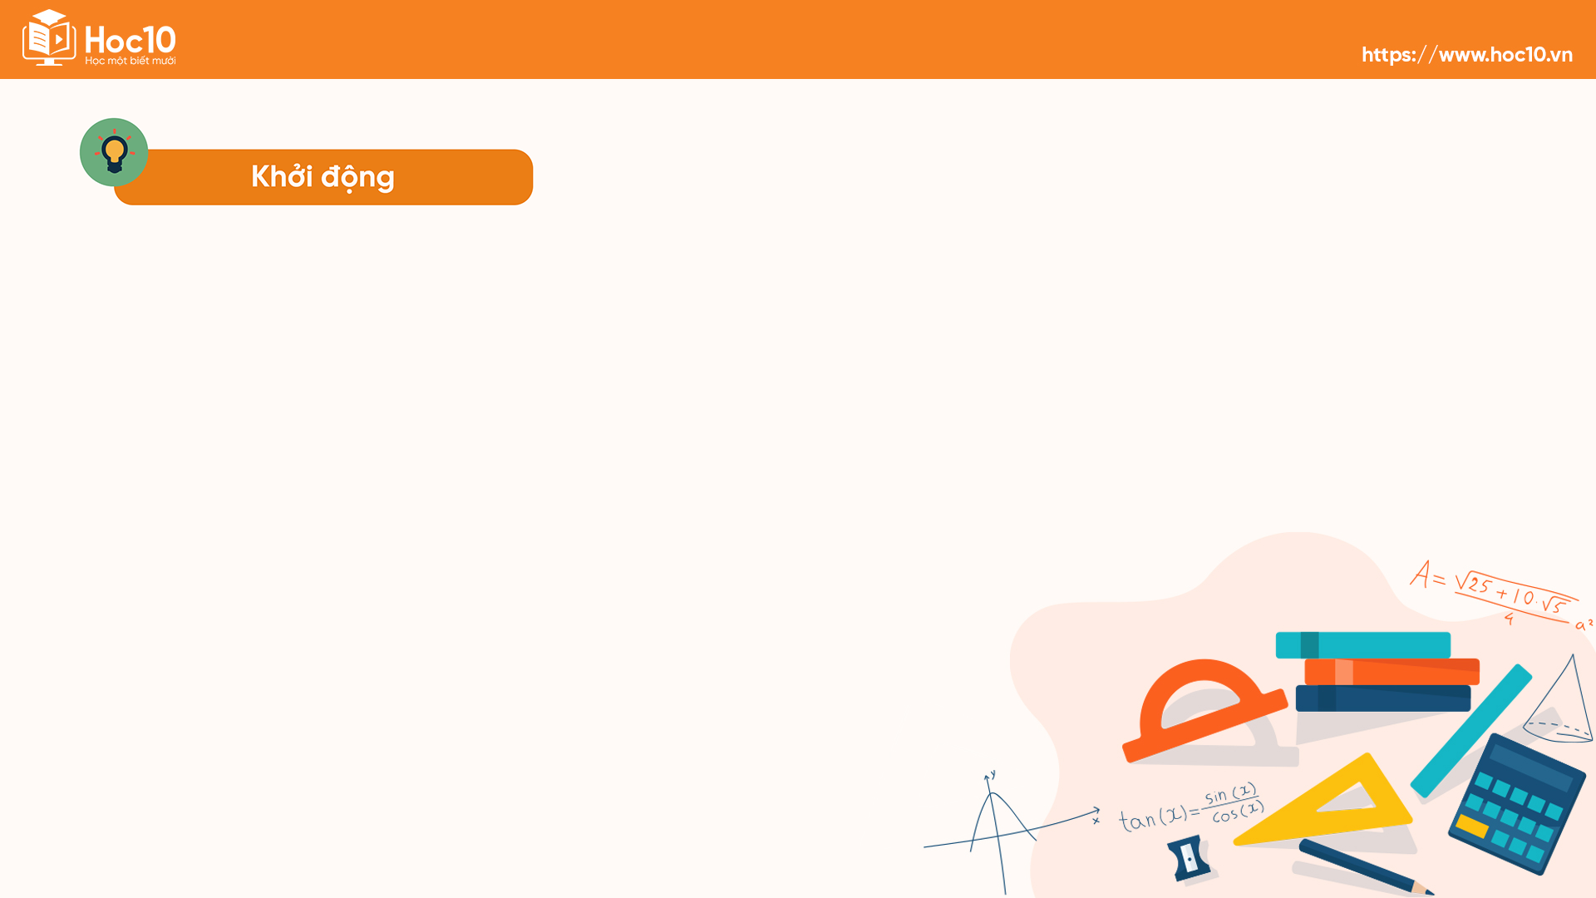

Ai nhanh, ai đúng
Luật chơi
Chia lớp thành 5 nhóm
Có 5 lượt chơi; ở mỗi lượt chơi, đại diện một nhóm lên bốc đề. Các nhóm giải nhanh và giơ tay giành quyền trả lời kết quả
Nhóm nào trả lời đúng nhiều nhất sẽ được thưởng một tràng pháo tay

Slide 3

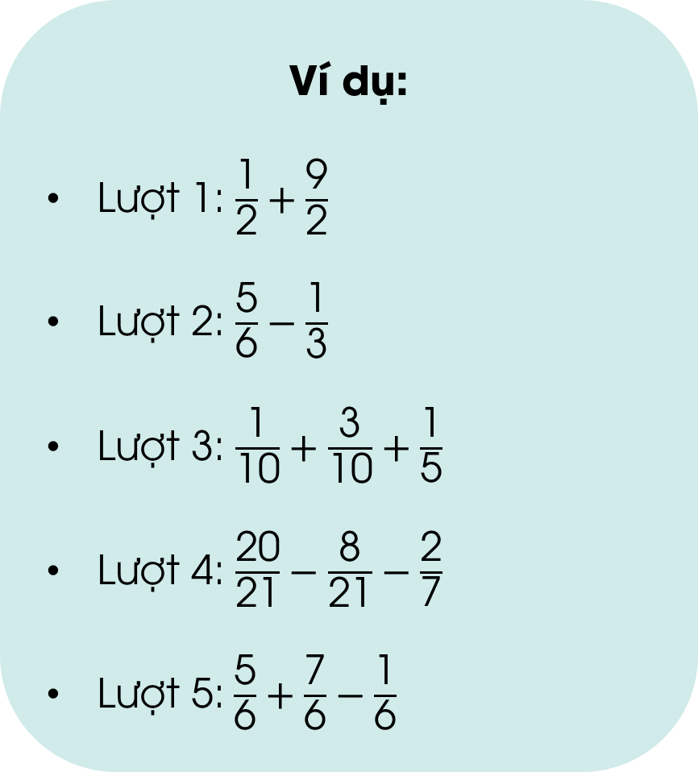
Ví dụ:
Lượt 1: $\frac{\text{1}}{\text{2}}+\frac{\text{9}}{\text{2}}$
Lượt 2: $\frac{\text{5}}{\text{6}}−\frac{\text{1}}{\text{3}}$
Lượt 3: $\frac{\text{1}}{\text{10}}+\frac{\text{3}}{\text{10}}+\frac{\text{1}}{\text{5}}$
Lượt 4: $\frac{\text{20}}{\text{21}}−\frac{\text{8}}{\text{21}}−\frac{\text{2}}{\text{7}}$
Lượt 5:$\frac{\text{5}}{\text{6}}+\frac{\text{7}}{\text{6}}−\frac{\text{1}}{\text{6}}$

Slide 4


Ấn để đến trang sách

Slide 5



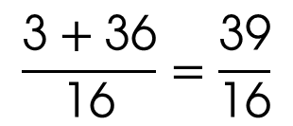
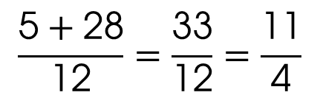
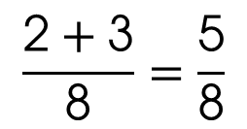

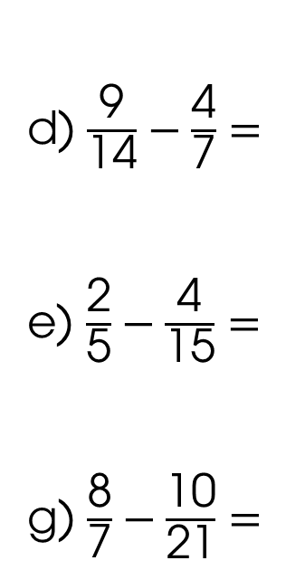

Bài tập 1: Tính:
a) $\frac{\text{1}}{\text{4}}+\frac{\text{3}}{\text{8}}$ $=$
b) $\frac{\text{5}}{\text{12}}+\frac{\text{7}}{\text{3}}$ $=$
c) $\frac{\text{3}}{\text{16}}\text{+}\frac{\text{9}}{\text{4}}$ $=$
d) $\frac{\text{9}}{\text{14}}−\frac{\text{4}}{\text{7}}$ $=$
e) $\frac{\text{2}}{\text{5}}−\frac{\text{4}}{\text{15}}$ $=$
g) $\frac{\text{8}}{\text{7}}−\frac{\text{10}}{\text{21}}$ $=$
$$\frac{\text{2}+\text{3}}{\text{8}}=\frac{\text{5}}{\text{8}}$$
$$\frac{\text{9}−\text{8}}{\text{14}}=\frac{\text{1}}{\text{14}}$$
$$\frac{\text{5}+\text{28}}{\text{12}}=\frac{\text{33}}{\text{12}}=\frac{\text{11}}{\text{4}}$$
$$\frac{\text{6}−\text{4}}{\text{15}}=\frac{\text{2}}{\text{15}}$$
$$\frac{\text{3}+\text{36}}{\text{16}}=\frac{\text{39}}{\text{16}}$$
$$\frac{\text{24}−\text{10}}{\text{21}}=\frac{\text{14}}{\text{21}}=\frac{\text{2}}{\text{3}}$$

Slide 6


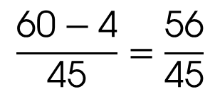
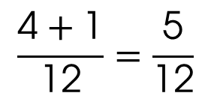
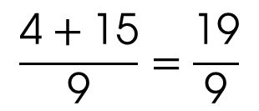
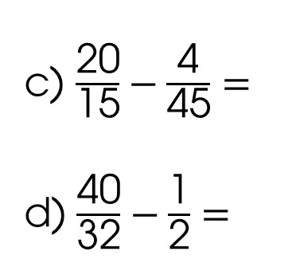
Bài tập 2: Rút gọn rồi tính:
a) $\frac{\text{8}}{\text{18}}+\frac{\text{5}}{\text{3}}$ =
b) $\frac{\text{8}}{\text{24}}+\frac{\text{4}}{\text{48}}$ $=$
c) $\frac{\text{20}}{\text{15}}−\frac{\text{4}}{\text{45}}$ $=$
d) $\frac{\text{40}}{\text{32}}−\frac{\text{1}}{\text{2}}$ $=$
$$\frac{\text{4}+\text{15}}{\text{9}}=\frac{\text{19}}{\text{9}}$$
$$\frac{\text{60}−\text{4}}{\text{45}}=\frac{\text{56}}{\text{45}}$$
$$\frac{\text{4}+\text{1}}{\text{12}}=\frac{\text{5}}{\text{12}}$$
$$\frac{\text{5}−\text{2}}{\text{4}}=\frac{\text{3}}{\text{4}}$$
  Các bước thực hiện:
Cộng và trừ hai phân số có cùng mẫu số hoặc khác mẫu số hoặc khác mẫu số.
Rút gọn để có kết quả cuối cùng là các phân số tối giản.

Slide 7
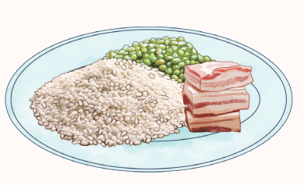
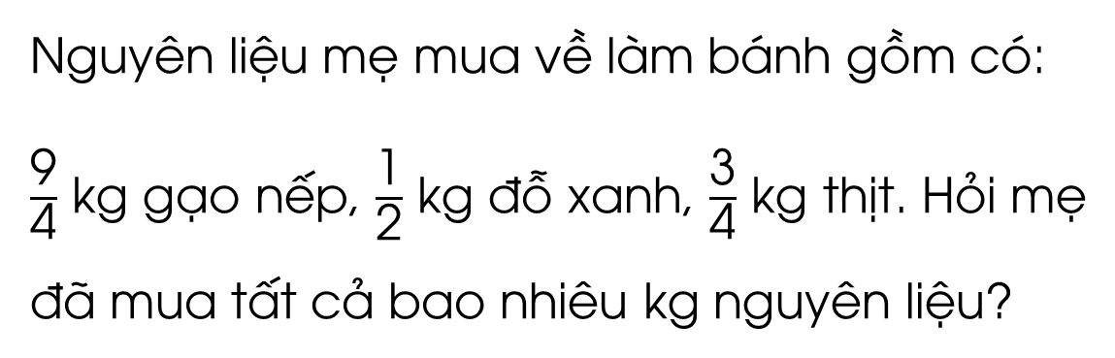

Bài tập 5:
Tóm tắt
Nguyên liệu mẹ mua về làm bánh gồm có:
$\frac{\text{9}}{\text{4}}$ kg gạo nếp, $\frac{\text{1}}{\text{2}}$ kg đỗ xanh, $\frac{\text{3}}{\text{4}}$ kg thịt. Hỏi mẹ đã mua tất cả bao nhiêu kg nguyên liệu?
Gạo nếp: $\frac{\text{9}}{\text{4}}$ kg
Đỗ xanh: $\frac{\text{1}}{\text{2}}$ kg
Thịt: $\frac{\text{3}}{\text{4}}$ kg
Mẹ đã mua: ? kg

Slide 8

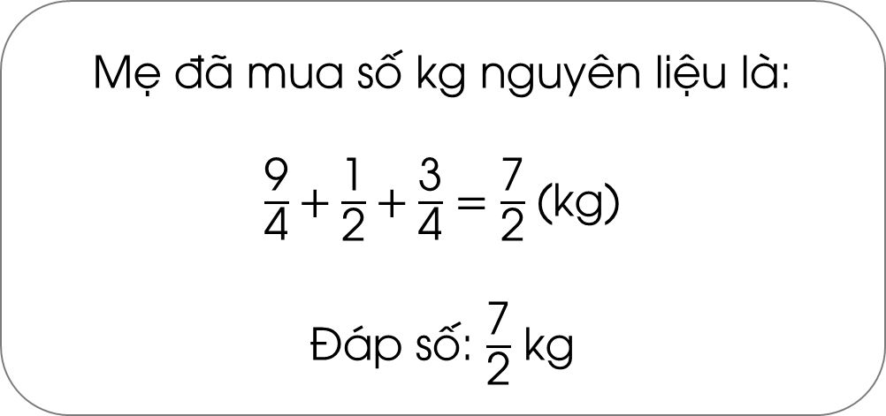
Bài giải
Mẹ đã mua số kg nguyên liệu là:
$\frac{\text{9}}{\text{4}}+\frac{\text{1}}{\text{2}}+\frac{\text{3}}{\text{4}}=\frac{\text{7}}{\text{2}}$ (kg)
Đáp số: $\frac{\text{7}}{\text{2}}$ kg

Slide 9

CỦNG CỐ, DẶN DÒ
Qua bài học hôm nay, em đã họcđược những gì?
Muốn cộng, trừ hai phân số khác mẫu số ta làm thế nào?

Slide 10

Ấn để đến trang sách

